Slide 1

iSpan-PHPD07-創新應用全端網站開發工程師養成班 小專發表
─九宮格拼圖
報告人:張惠馨

Slide 2
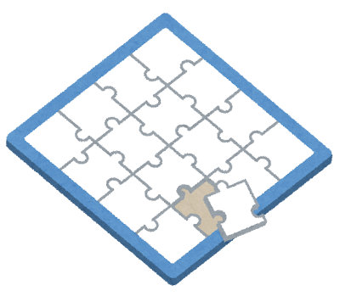
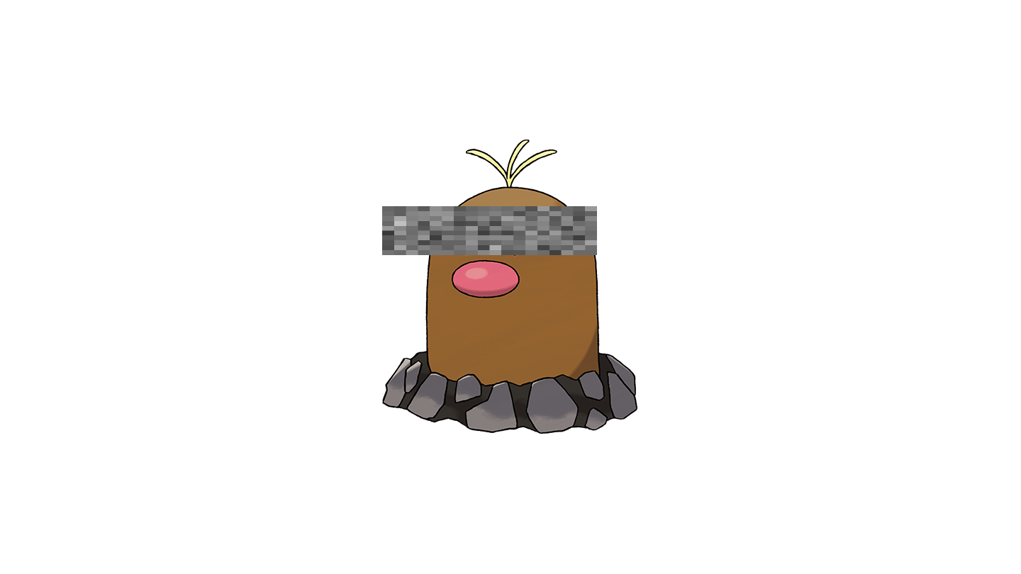


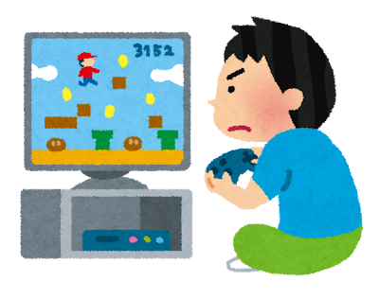
動機
非當事地鼠
Notes:
1.老師的範例-打方塊 2.平常玩的遊戲時常會附上一些小遊戲 , 例如 拼圖、打地鼠之類的
>想實踐看看

Slide 3




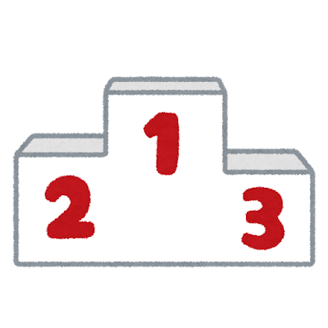

使用技術
85.2%
8.1%
6.7%
Notes:
1.HTML 6.7%
2.CSS 8.1%
3.JAVA SCRIPT85.2%
並使用git hub做版控

Slide 4
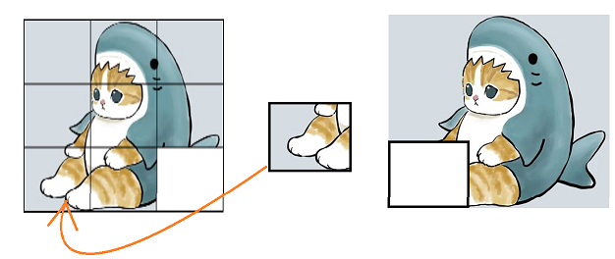
Canvas-切九格
Notes:
畫面以canves 繪製而成/ 並抓取各自的座標去進行打亂以及移動
打亂的邏輯為 右下區塊 進行兩兩交換 交換次數越多 則難度就越高

Slide 5
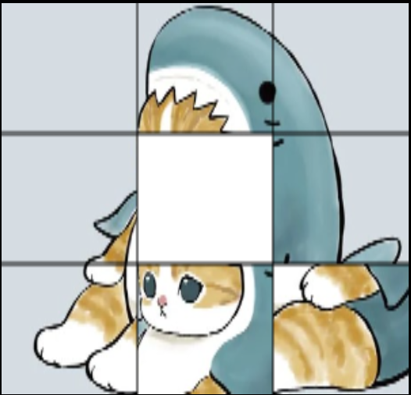
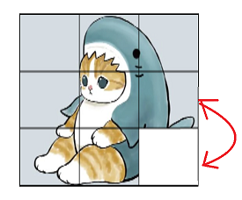
遊戲邏輯
第九格為起始點，兩兩交換，來打亂順序
Notes:
畫面以canves 繪製而成/ 並抓取各自的座標去進行打亂以及移動
打亂的邏輯為 右下區塊 進行兩兩交換 交換次數越多 則難度就越高

Slide 6
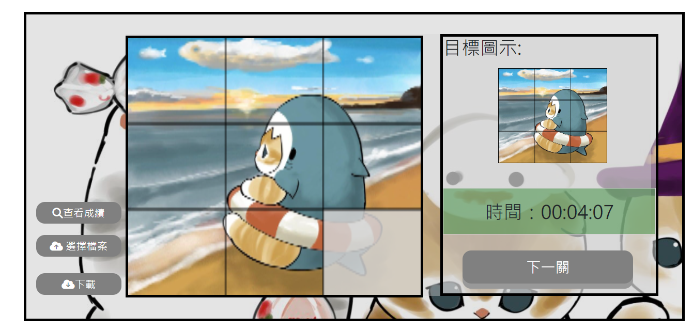
畫面&功能
遊戲區
資訊顯示
Notes:
簡單的介紹一下功能
1.主要畫面顯示遊戲區域
2.右邊區塊放置 目標圖示 以及 時間 來計算遊玩的過程
3.左側有 查看成績 可以查詢玩過的遊戲成績
4.選擇檔案 可以選擇自己喜歡的圖案來放置遊戲內 進行遊玩
5.下載功能 如果遊玩到自己喜歡的圖片可以進行下載做保存
>>目前遊戲設計為五關/困難度簡易

Slide 7
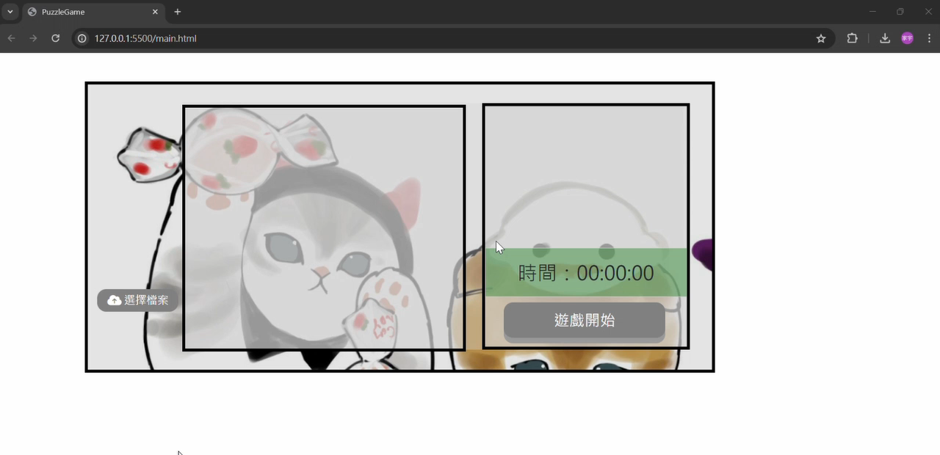
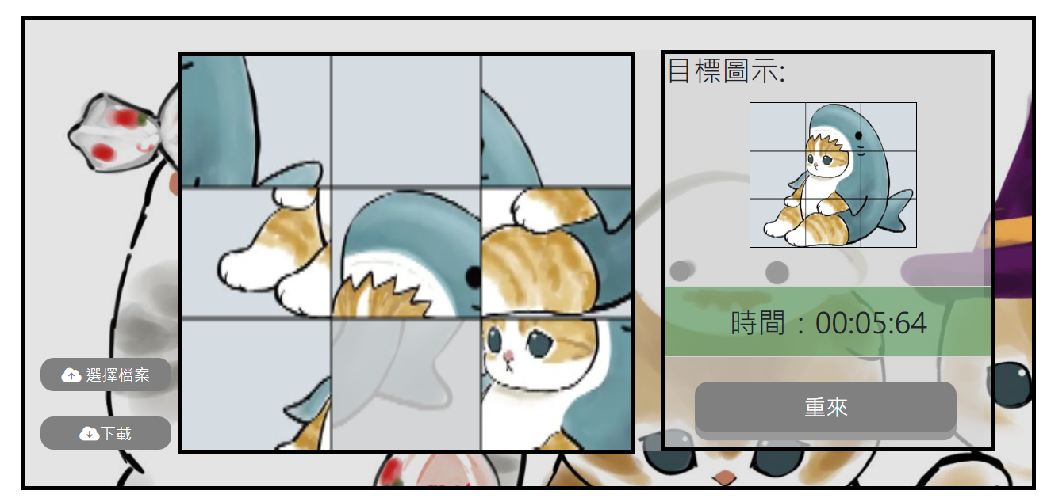
Demo
Notes:
為了避免影片太長,所以錄製時候的難度有做調整
困難的長這樣

Slide 8
資料來源
https://www.newii.com.tw/pages/mof-info
https://www.pinterest.com/disne5686/%E8%B2%93%E7%A6%8F%E7%8F%8A%E8%BF%AA/

Slide 9
感謝您的聆聽 Thank you for your patience
Notes:
遊戲設計方法

